Slide 1
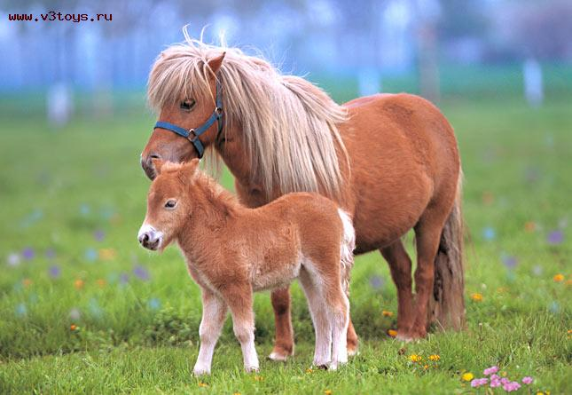
Отгадай!
я
я

Slide 2
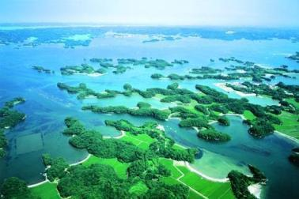
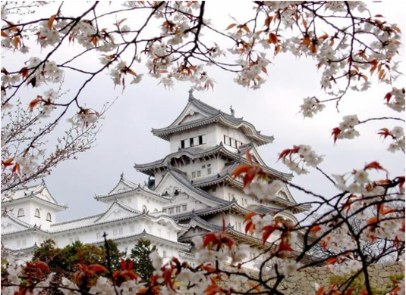
Япония
Страна
восходящего солнца

Slide 3
Всматривайтесь в привычное – и вы увидите
неожиданное,
Всматривайтесь в некрасивое – и вы увидите
красивое,
Всматривайтесь в простое – и вы увидите
сложное,
Всматривайтесь в малое – и вы увидите
великое.

Slide 4
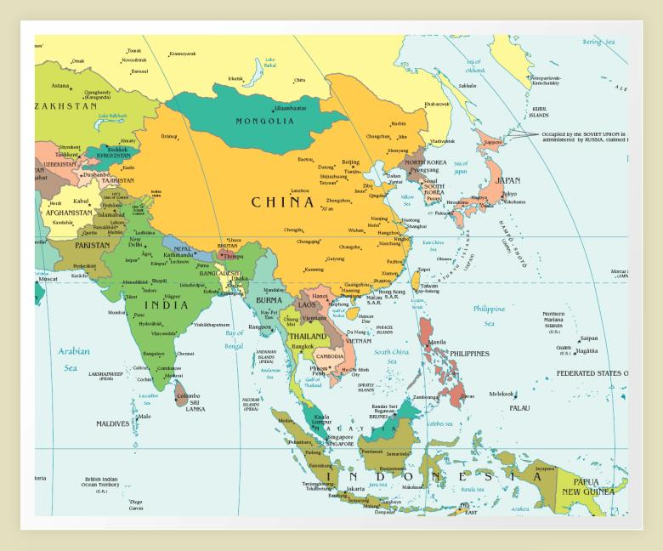
.

Slide 5
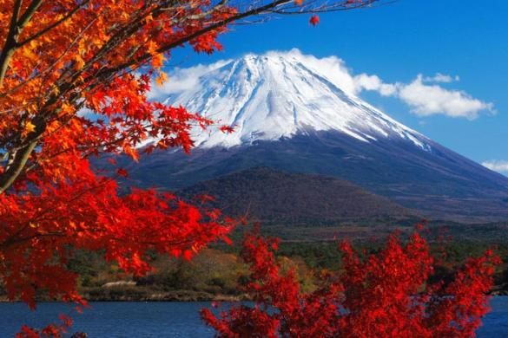
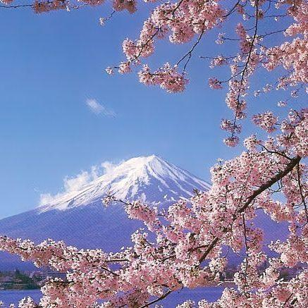
Гора Фудзияма
.

Slide 6
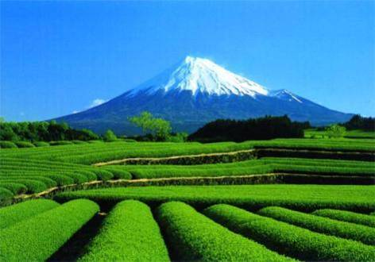
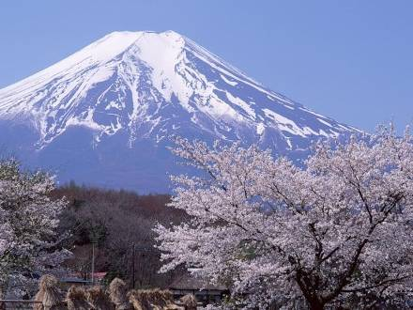
Гора Фудзияма
.

Slide 7
«Чужих меж нами нет! Мы все друг другу братья Под вишнями в цвету».

Slide 8
«Цветы дикой вишни, Разве не пышен их убор? Из всех людей нет ближе, чем братья родные». Кито

Slide 9
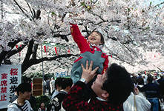
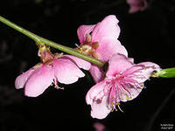
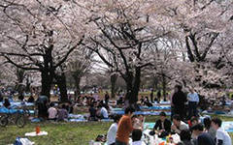
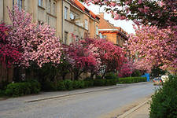
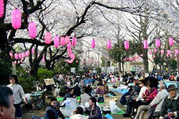
Нац. праздник цветения сакуры
.

Slide 10
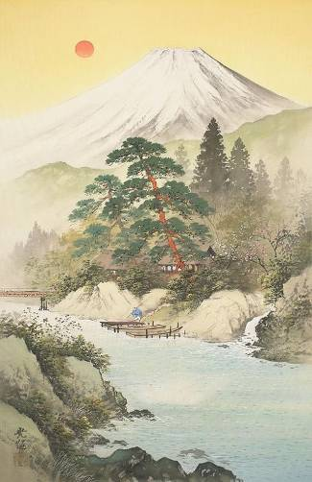
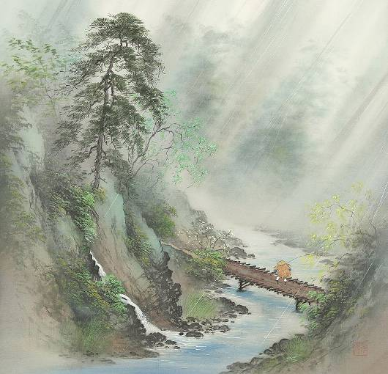
Творчество японских художников-пейзажистов

Slide 11
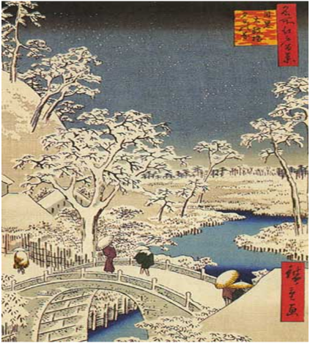
Творчество японских художников-пейзажистов

Slide 12
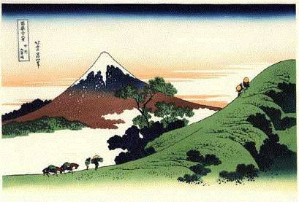
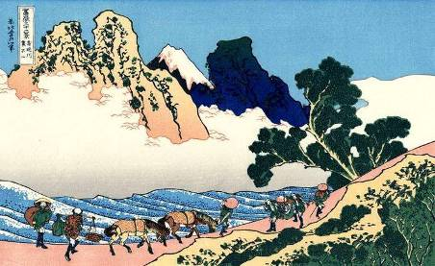
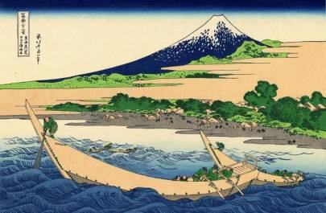
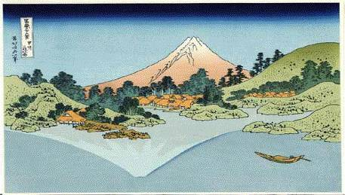
Творчество японских художников-пейзажистов

Slide 13
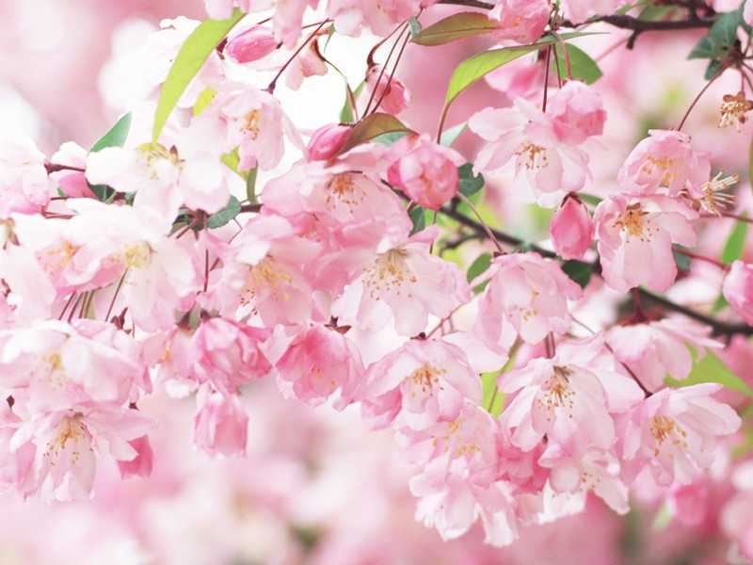

Slide 14
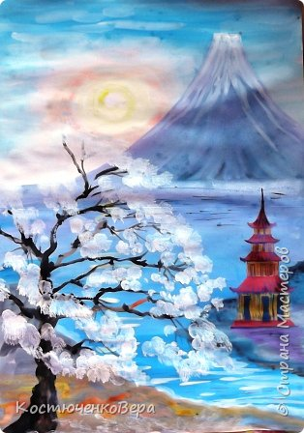

Slide 15
